Slide 1
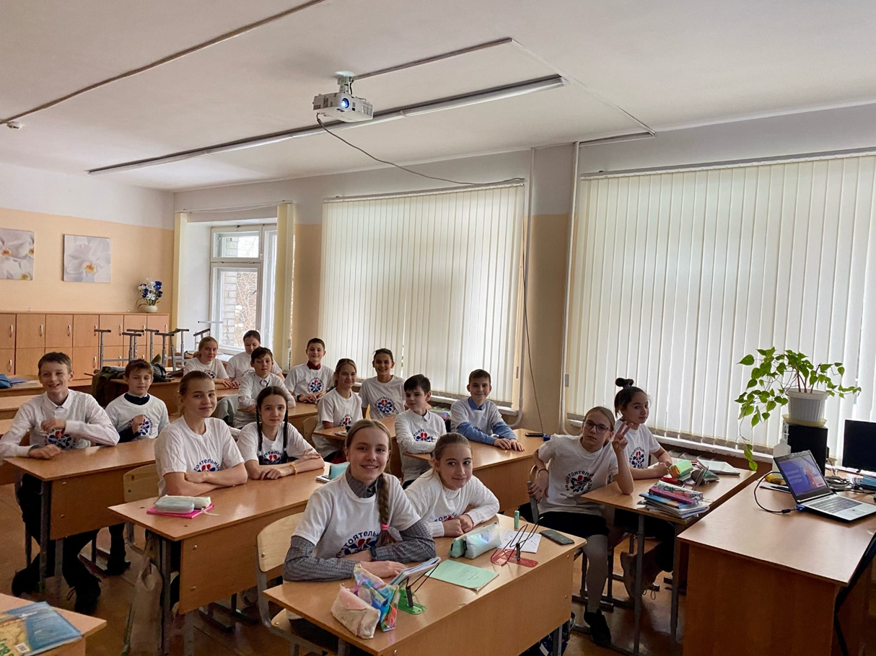
С 1 по 4 декабря 2020 года была проведена республиканская акция «Количество свечек зависит от тебя». Члены отряда «Good Luck» и другие ученики школы № 85 приняли участие в акции, приуроченной к
Международному
дню борьбы со СПИДом.

Slide 2
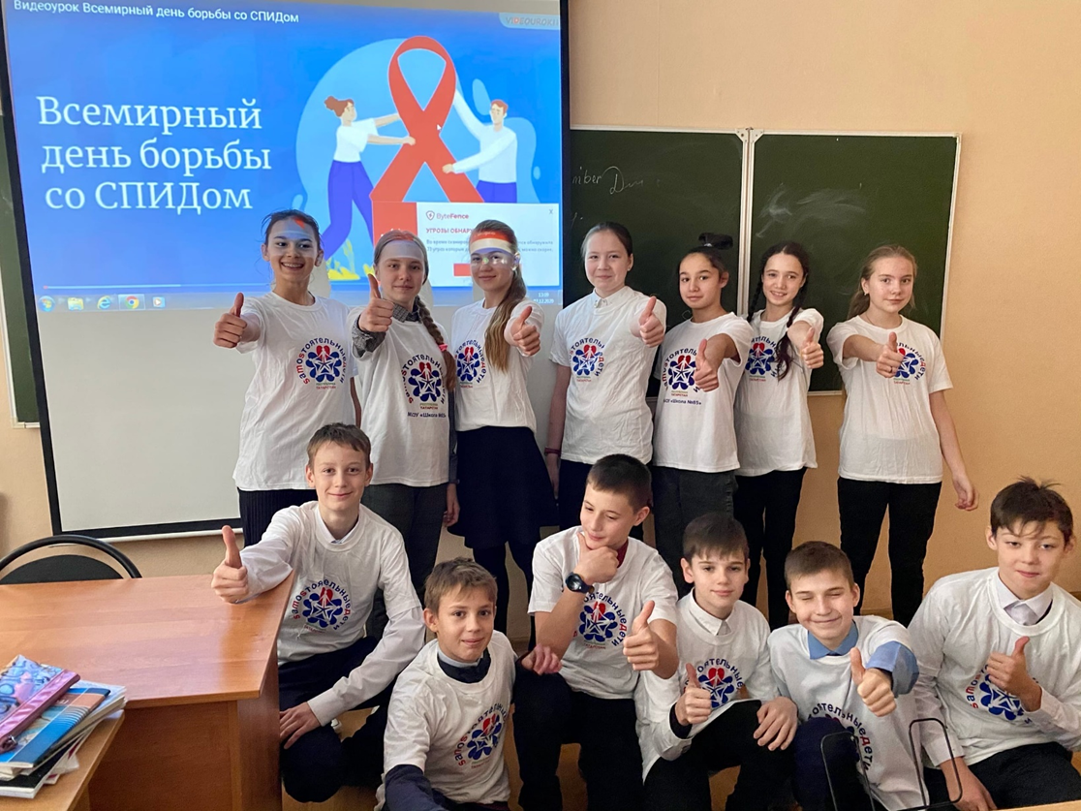
«Количество свечек зависит от тебя»

